Slide 1
Le contexte national de la e-santé pour les structures médico-sociales : enjeux et perspectives
4ème rencontre régionale SI médico-social Hauts-de-France
24/11/2020

Slide 2





Les outils au service de la transformation numérique du médico-social
SEGUR Numérique
Trajectoire numérique adaptée au médico-social
Programme ESMS (fonds d’amorçage)
Une mobilisation forte des acteurs de terrain (CNS)
Les services numériques majeurs pour le médico-social
Soutien à l’innovation (Structures 3.0)
Un écosystème globalement impliqué ( structures, éditeurs, ARS, GRADES)
Notes:
Pour faire avancer le numérique dans le médico-social

Slide 3

Une trajectoire numérique adaptée au secteur médico-social
Trajectoire adaptée aux acteurs du médico-social
Fin juin 2020 : Publication de la trajectoire sur le site https://participez.esante.gouv.fr/
Fin septembre 2020: Clôture de la « contribution » sur la trajectoire:
  11 contributions individuelles et 8 rebonds sur les propositions.
  1 contribution collective regroupant 206 propositions formulées par les experts SI médico-social de l’ANAP
  79 votes pour les propositions formulées
Prochaines étapes:
  Prise en compte des retours de la phase de contribution
  Publication de la trajectoire en lien avec la publication de la doctrine technique (janvier 2021)
Une cible commune, une trajectoire adaptée

Slide 4
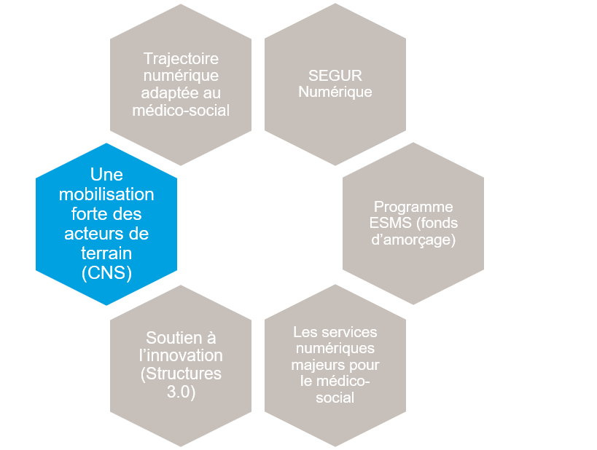

Un groupe de travail médico-social au sein du Conseil du numérique en Santé
Gouvernance inversée
Le 1er groupe de travail médico-social du CNS s’est tenu le 15/09/2020
Plus de 70 participants
5 priorités ont été retenues:
  Coopération et mutualisation des compétences et des outils entre les ESMS
  Echange de données avec le sanitaire et entre ESMS pour fluidifier les parcours
  (dont protection des données)
  Augmenter le pouvoir d'agir des personnes accompagnées avec le numérique
  Accompagner la mise en pratique et les usages sur le terrain
  Intégrer le numérique dans les volets de contractualisation
Prochaines étapes:
Les sous-groupes de travail sont en cours de constitution
N’hésitez pas à vous manifester auprès de la DNS: hela.ghariani@sante.gouv.fr
Un point d’étape réalisé lors du prochain CNS

Slide 5



Le programme ESMS Numérique
Phase d’amorçage (30M€ sur 2020 – 2021) :
  Cible: financement de 40 à 50 OG pour environ 800 ESMS
  Prochaines étapes (d’ici fin 2020):
    Publication d’une instruction technique aux ARS relative à la mise en œuvre de la phase d’amorçage
    Lancement d’un marché national porté par le Résah (système d’acquisition dynamique)
Plan d’investissement historique de 600M€ sur 5 ans (2021-2025)
  Effort d’investissement historique dans le cadre du Ségur
  Financer plus d’acteurs, financer plus de projets, accompagner leur réussite
Financer 75% des acteurs du secteur.
Effort de financement avec des mesures d’accompagnement et de déploiement.

Slide 6

L’appel à projets Structures 3.0
Soutien à l’innovation dans le secteur médico-social
Fin avril 2020: Lancement d’un 1er appel à projets à destination du secteur médico-social et social
140 porteurs de projet ont candidaté
Une dizaine de lauréats retenus
Une communication dans les prochaines semaines

Slide 7





Les actions phares pour le secteur médico-social
Identification des professionnels (RPPS+)
A venir: Mise en service du portail d’enregistrement des acteurs
Expérimentations en cours sur les stratégies d’enregistrement des acteurs (Hauts de France, Réunion) et simplification du processus de délivrance de cartes de professionnels de santé (CPS)
Identification des usagers: Identifiant national de Santé (INS)
Travaux en cours sur l’identification de cas d’usage de l’INS pour le médico-social, des besoins et spécificités pour le secteur (notamment RNIV)
Poursuite de l’accompagnement des principaux éditeurs et des structures médico-sociales
Echanges de données de santé : MSSanté
Poursuite des pilotes de déploiement MSSanté médico-social
Plan EHPAD et plan domicile : réalisation d’un diagnostic en EHPAD et auprès des SAAD permettant de poser les bases d’une stratégie de déploiement
Partage de données de santé : DMP
Poursuite du plan de déploiement du DMP en EHPAD
Réflexion en cours en lien avec le programme ESMS numérique pour adresser d’autres structures
(FAM, MAS notamment)

Slide 8
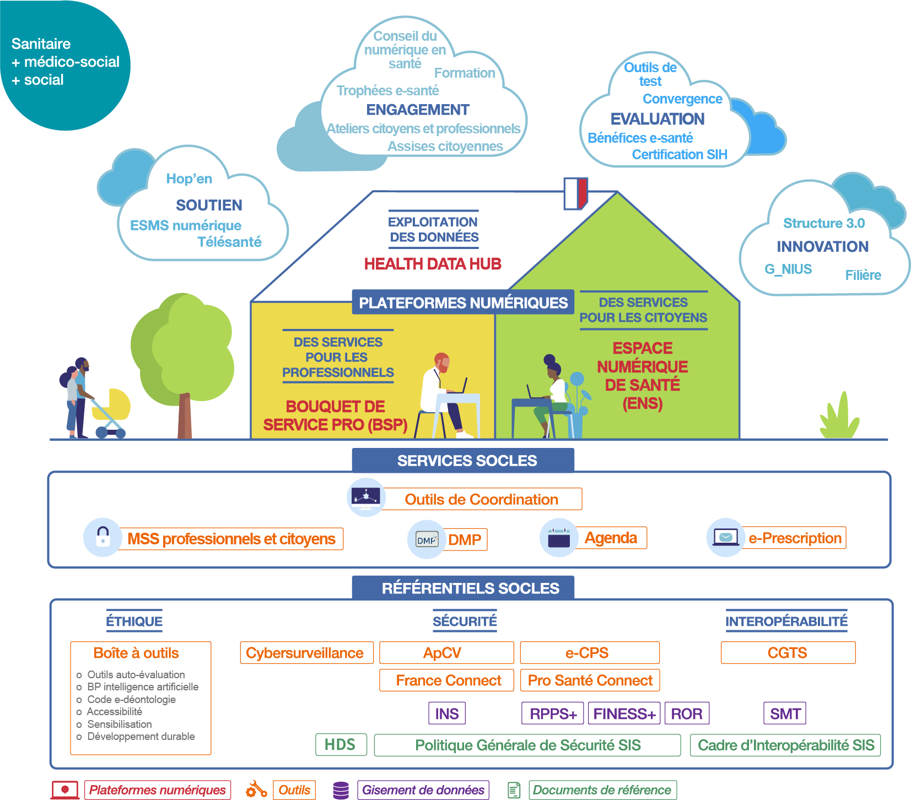

Focus sur l’Identifiant national de Santé
Pour rappel
A partir du 1er janvier 2021,
toutes les données de santé devront être référencées avec l’identité INS.
Le projet INS est un des projets socles de la feuille de route nationale du numérique en santé (mesure n°6) et une priorité de la trajectoire du numérique adaptée au médico-social. Il garantit que l’ensemble des projets de la feuille de route soient construits sur des fondations solides et vise à l’utilisation par l’ensemble des acteurs d’une même identité pour l’usager : l’identité INS.
Cette identité INS est composée :
du matricule INS (correspondant au NIR ou au NIA de l’individu),
de l’identifiant de la structure à l'origine de l’attribution du NIR ou du NIA, sous la forme d'un OID (Object IDentifier).
et des cinq traits INS : nom de naissance, prénom(s) de naissance, date de naissance, sexe, lieu de naissance.
Cette identité INS, régulièrement vérifiée, permet le partage de l’information médicale en toute sécurité et confiance.
Sa portée nationale permet de dépasser les limites administratives régionales ou le périmètre des nouveaux découpages territoriaux de santé et justifie le recours à une base de référence unique, interrogée via le téléservice INSi mis en œuvre par la Cnam.

Slide 9









Où en sommes-nous de la mise en œuvre de l’INS?
51 logiciels autorisés pour 35 éditeurs dont Berger Levrault (logiciel BL Senior)
Une dizaine de logiciels en cours d’autorisation
2019
Un déploiement de l’INS en cours par le MiPih à l’AP-HM, et prochainement par CPage au GHT Novo et au CLCC H. Becquerel
Publication du référentiel national d’identitovigilance (RNIV), dont la cible est ambitieuse, sur le site du Ministère
Publication de la liste des référents régionaux IV
Pour les Hauts-de France :
Zoé Boudry et Mylène Rose
Organisation de webinaires INS à destination des structures
Pour vous aider
Inscrivez-vous aux webinaires INS (prochaine session prévue le 01/12) et consultez les guides de l’ANS pour aller plus loin : « Comprendre l’INS », guide d’accompagnement, …
Utilisez les fiches de communication et fiches pratiques INS réalisées par le 3RIV afin de sensibiliser et de communiquer sur l’INS
Appuyez-vous sur les différents outils à votre disposition pour déployer au plus tôt l’INS au sein des établissements !
| Identifiant National de Santé

Slide 10
Des questions ?

Slide 11
Les prochains webinaires qui vous concernent
Jeudi 26 novembre de 14h à 15h30
Trajectoire du numérique en santé pour le médico-social : présentation et perspectives
Mardi 1er décembre de 14h à 15h30
Structures : Comprendre et mettre en œuvre l’Identifiant national de santé
Mercredi 9 décembre de 14h à 15h30
Editeurs - Déployer l'Identifiant National de Santé chez vos clients
Inscrivez-vous sur le site de l’ANS> Rubrique ANS>Webinaires de l’ANS
Revivez les webinaires sur tous les sujets de la feuille de route sur le site de l’ANS

Slide 12





Où retrouver les informations SI pour le médico-social ?
La page « vous êtes professionnels du médico-social »
Feuille de route « Accélérer le virage numérique »
Les conclusions du Ségur de la Santé
Pour découvrir le Guichet National Innovation et Usages en eSanté
Sur la plateforme G_NIUS
Pour se former à la e-santé:
https://esante-formation.fr
Programme ESMS Numérique
Sur le site de la CNSA
Comprendre la doctrine technique à l’aide d’un outil pédagogique
Sur la plateforme G_NIUS
Cadre fonctionnel des téléservices des MDPH
Sur le site de la CNSA, programme SI MDPH
Fonctions d'un dossier de l'usager à informatiser
Sur le site de l’ANAP

